Slide 1
XYZ Comércio
Sistema de CRM

Slide 2
Objetivo
Criação de sistema para auxiliar no gerenciamento da base de clientes da XYZ Comércio

Slide 3
Requisitos
Python
  Sqlite3
  tkinter
  ttk
  messagebox
  customtkinter

Slide 4
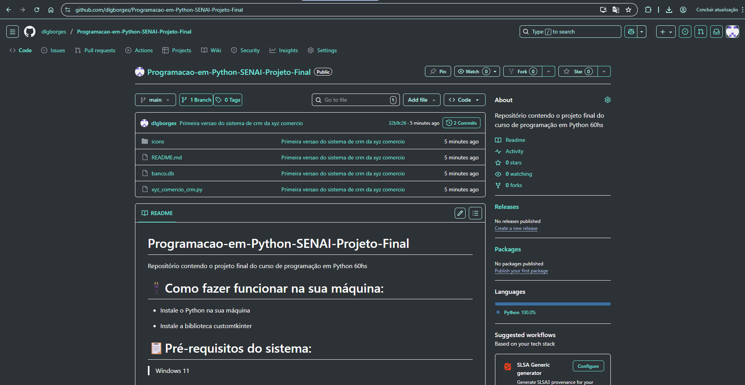
Repositório https://github.com/dlgborges/Programacao-em-Python-SENAI-Projeto-Final

Slide 5
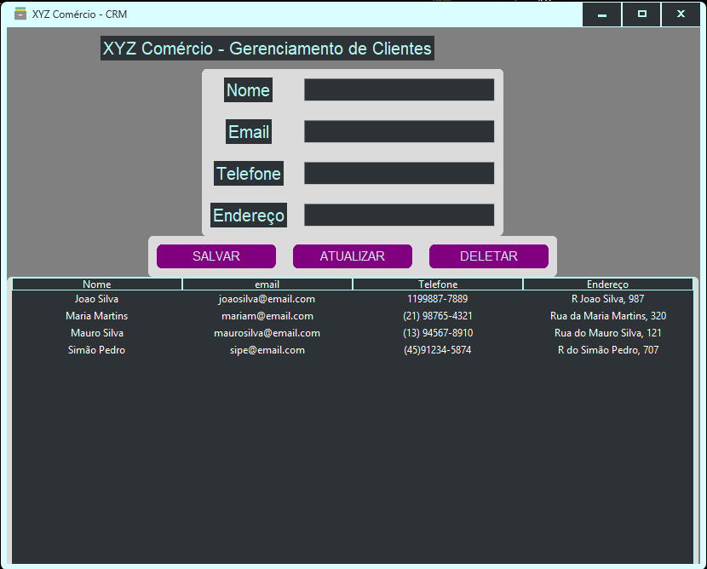
Estilo / Aplicação

Slide 6
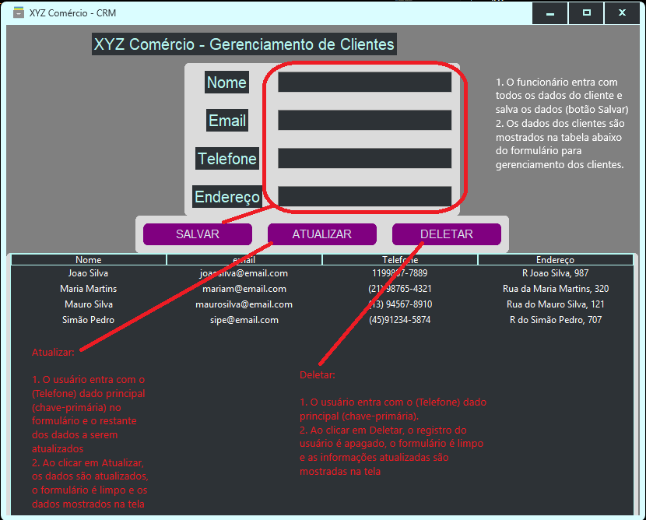
Funcionamento
O intuito da aplicação é criar uma base unificada dos clientes da empresa para que todas as áreas de negócio tenham acesso aos mesmos dados e possam dar um tratamento singular a cada cliente.

Slide 7
Áreas de utilização
Principalmente para gerenciamento de cadastro dos clientes da empresa para que as áreas de negócio possam ter uma comunicação unificada em torno da pessoa do cliente.

